Slide 1
Audit Carrefour
Magasin: Rue Londres
Le 11 avril 2017
Dr. Hatem KARAA

Slide 2
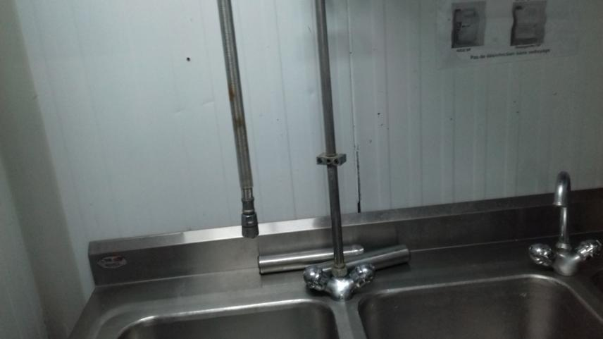
Boucherie: Plonge sans douchette.

Slide 3
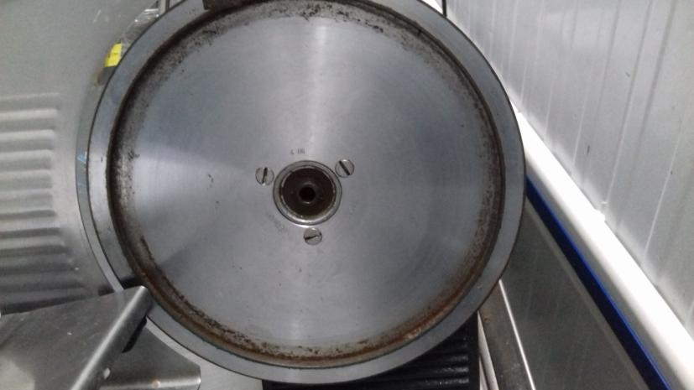
Boucherie: lame du trancheur oxydée

Slide 4
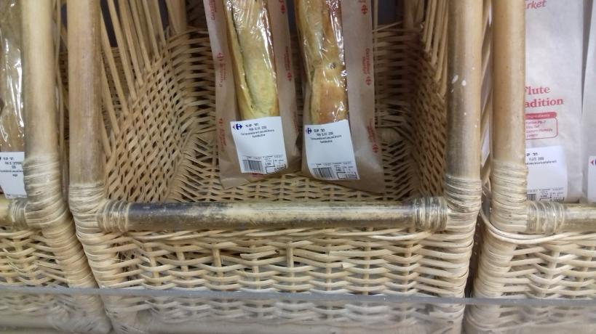
Rayon terminal de cuisson: Remplacer les paniers de pains usés.

Slide 5
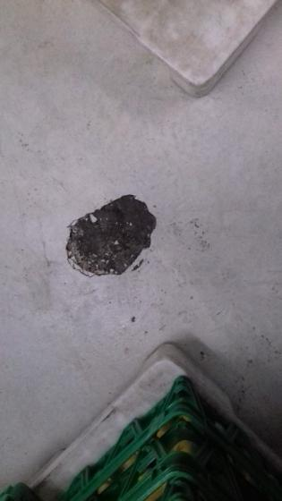
Rayon PLS: Décollement du revêtement du sol de la chambre froide produits laitiers.

Slide 6
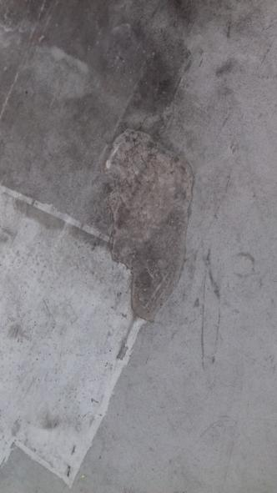
Aire de réception: Décollement du sol de l’aire de réception

Slide 7
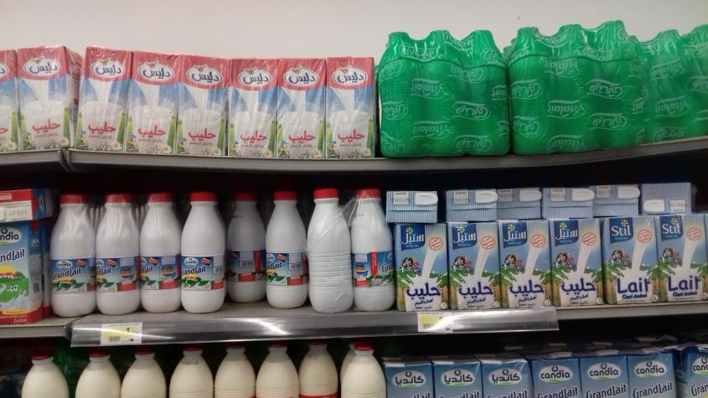
VoRayon PGC: revoir l’état des éléments de présentations des laits et dérivés.

